Slide 1
Экспериментальное изучение становления семантической структуры глагола у детей от 3 до 7 лет
Полина Эйсмонт
Санкт-Петербургский государственный университет аэрокосмического приборостроения
Исследование проводится при поддержке гранта РГНФ 16-04-50114

Slide 2
Детская речь как объект изучения
«Магия…»
Врожденные универсальные механизмы
Usage-based theory

Slide 3
Основные экспериментальные методики
Продуцирование речи
Восприятие речевой продукции
Оценочные суждения

Slide 4
Основные методы: восприятие речи
Выполнение действий (с 2,5)
Указание на объекты или картинки (с 2,0)
Intermodal preferential looking (до 2 лет)
С измерением длительности фиксации
Поворот головы (с 0,6 – например, различение языков)

Slide 5
Основные методы: оценочные суждения
Суждения о грамматической правильности или приемлемости
Да/Нет или Правда/Ложь суждения

Slide 6
Основные методы: продуцирование речи
Лонгитюдное исследование
MacArtur-Bates Communicative Development Inventory
Дневниковые записи
+: длительные наблюдения объекта в его развитии
+: данные могут быть использованы другими исследователями для исследования других параметров
+: возможность использования родительской речи как контрольного образца
-: не вполне естественная ситуация длительного общения родителей с детьми
-: очень длительный и сложный процесс организации эксперимента и первичной обработки данных
-: эффект «окна»
-: есть информация о том, что ребенок сказал, но не о том, что он способен уже сказать

Slide 7
Основные методы: продуцирование речи (1)
Извлеченные тексты
Не ранее 2,5 - 3
Континуум от абсолютно свободных до строго контролируемых
Свободные: ребенок видит картинку или видео, вопрос экспериментатора: «Что происходит?»
Контролируемые: Что делает мишка? Что случилось с мячиком? Что происходит с мячиком?
Имитация vs. Аналогия

Slide 8
Основные методы: продуцирование речи (3)
Прайминг
Синтаксический прайминг (после 3,2)
Weird word order (квазислова в нетипичном порядке слов)

Slide 9
Специфика эксперимента с детьми
Выбор такого задания, которое будет иметь коммуникативное значение для детей данного возраста;
Наличие устойчивой мотивации детей на сотрудничество с экспериментатором;
Выбор дизайна, подразумевающего либо взаимодействие детей друг с другом, либо их взаимодействие с экспериментатором;
Использование новых единиц (например, квазиглаголов);
Использование филлеров;
Выбор порядка представления материала – по порядку, блоками или в случайном порядке;
Необходимое количество этапов эксперимента и число испытуемых;
Важность контролируемых условий выполнения экспериментальной задачи;
Учет числа отказов при выполнении экспериментального задания;
Выбор подходящих измерений переменных;
Классификация ответов;
Использование подходящих статистических методов.

Slide 10
Исследование
«Усвоение семантико-синтаксической структуры русского глагола»
Исследование формирования аргументной структуры глагола у русскоязычных детей
Возраст – от 2,5 до 7,5 лет
Цель: выявление периодизации усвоения русского глагола в ходе речевого развития ребенка в связи с формированием его семантико-синтаксической структуры и изучение особенностей его функционирования в связной устной речи

Slide 11
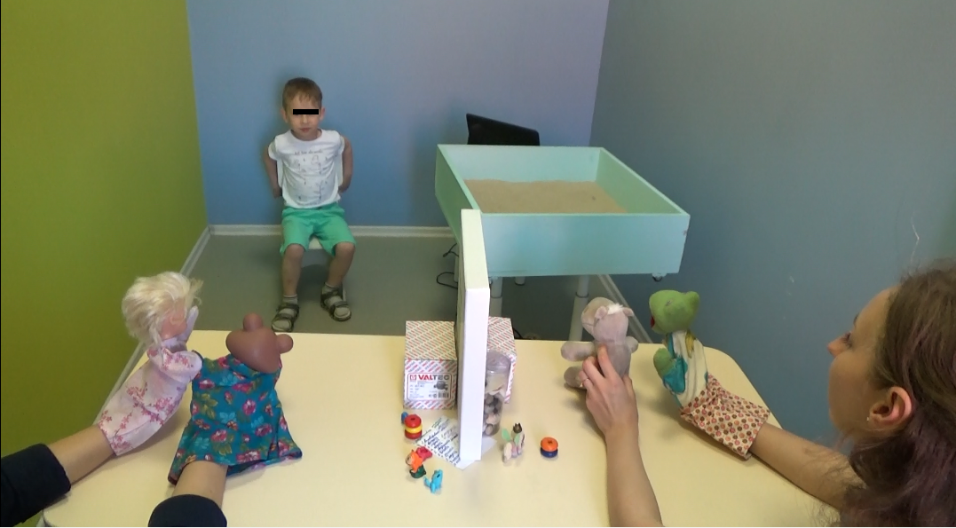
Экспериментальный дизайн
2,7- 3,6
Игра: 4 друзей и злой волшебник
2 помощника, куклы бибабо

Slide 12
Экспериментальный дизайн (1)
3,7 – 4,6
Методика извлеченного рассказа
В. Сутеев «Три котенка»

Slide 13
Экспериментальный дизайн (2)
Старшие группы:
4,7 – 5,6
5, 7 – 6,6
6,7 – 7,6
Фрагмент мультфильма «Как стать большим?» (Союзмультфильм, 1967)

Slide 14
Глаголы как структурный центр эпизода
Jisa, Chenn, Fekete, Omar 2010: Underlying narrative competence is the capacity to view events as dynamic actions composed of a bundle of elements such as agent, patient, affectedness, etc.
Stein, Glenn 1979, 1982: initiating event, internal response, complicating action, reaction, resolution = story grammar

Slide 15
Анализ эпизода
Котенок и медвежонок
VI 3. Медвежонок видит котенка.
VI 4. Они разговаривают.
VI 5. Показывают лес.
VI 6. Котенок забирается на сосну.
VI 7. Он на ее верхушке.
VI 8. Медвежонок уезжает.
VI 9. Котенок спускается.
Видео

Slide 16
Глаголы речевой деятельности (6 лет, эпизод «Котенок и мишка»)
Разные типы отражения ситуации
Направленное действие
Ненаправленное действие
Специальное действие (спрашивать, отвечать, поздравлять и т.д.)
Трехвалентные глаголы
Кто говорит, о чем говорит, что говорит
Разные модели управления

Slide 17
Глаголы речевой деятельности (6 лет, эпизод «Котенок и мишка»)
Направленное на объект
Говорить о чем с кем
Спрашивать что у кого
Направленное на собеседника
Говорить кому что
Спрашивать кого о чем
Совмещенные роли
Говорит кто с кем = они говорят
спрашивает кто у кого ≠ они спрашивают

Slide 18
Глаголы речевой деятельности (6 лет, эпизод «Котенок и мишка»)
Говорить – 21
Сказать – 6
Спрашивать – 4
Болтать – 3
Разговаривать – 2
Поздороваться – 2
Рассказать – 1
Ответить – 1
Отвечать – 1

Slide 19
Спасибо за внимание!

